Slide 1
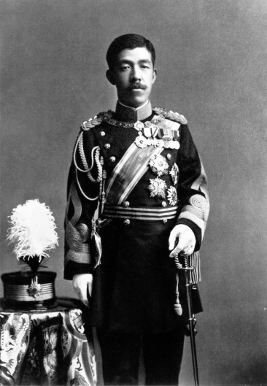
다이쇼 시대
6조
최해*

Slide 2
개요
다이쇼 시대란?
-다이쇼 천황
-의의
2. 데모크라시
3. 다이쇼 시대 경제
-쌀 소동
-관동대지진

Slide 3
개요
4. 보통 선거법
5. 다이쇼 시대 문화
-백화점
-의복
-음식
-주거

Slide 4
다이쇼 천황
다이쇼 시대 즉위
123대 천황
요시히토(본명)
하루노미야
(아명)

Slide 5
다이쇼 시대란?
1912-1926
다이쇼 데모크라시를 비롯 민권주의 운동이 일어난 시기

Slide 6
다이쇼 시대란?
미약하게 나마
민주주의 사상 보급
다이쇼
데모크라시

Slide 7
데모크라시
민중
demos
지배 또는 권력
kratos
민주주의
민중에 의한 지배

Slide 8
데모크라시
정치ㆍ사회ㆍ문화 등 각 방면에 나타난 민주주의와 자유주의 경향

Slide 9
데모크라시
1914년 제 1차 세계대전
1918년 쌀 소동
1919년 3.1운동
1923년 관동 대지진
1925년 보통 선거법 공표

Slide 10
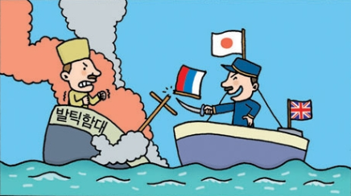
데모크라시의 출발점
러시아 LOSE
일본 WIN

Slide 11
데모크라시
러시아와
강화 조약은 체결하면 안됩니다!
일본 시민들

Slide 12
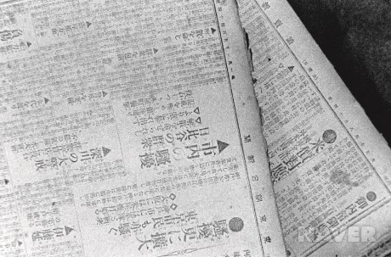
쌀 소동
물가폭등
쌀값 폭등
제 1차 세계대전

Slide 13
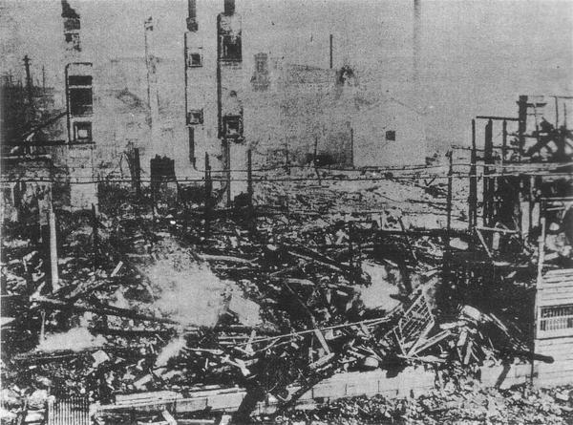
경제의 하락세
도시이동 쌀 생산

Slide 14
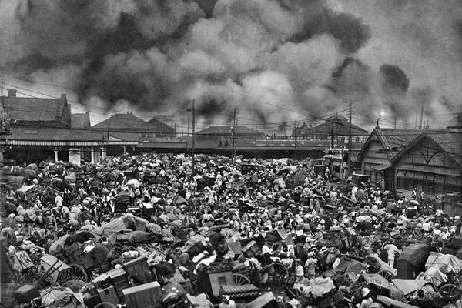
관동대지진
일본 관동지방에 7.9규모 지진발생!

Slide 15
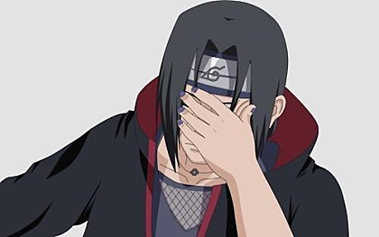

관동대지진
계엄령
대혼란

Slide 16
관동대지진
조선인의 폭동
조선인의 방화
조선인이 우물에 독을 탐
유언비어 확산
조선인 대학살

Slide 17
관동대지진 영상
https://www.youtube.com/watch?v=27IUFTOvuwI

Slide 18
보통선거법
쌀 소동 이후
보통선거법 주장

Slide 19
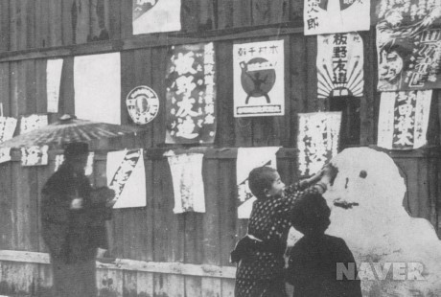
보통선거법
재산세를 내는
25세 이상남성

Slide 20
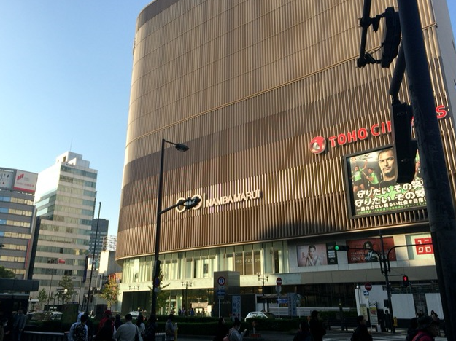
백화점
중간계층과 더불어 폭넓은 고객층 겨냥
바겐세일

Slide 21
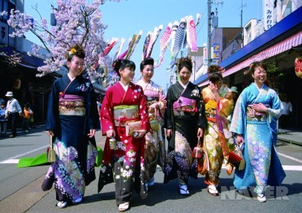
의복문화
기모노

Slide 22
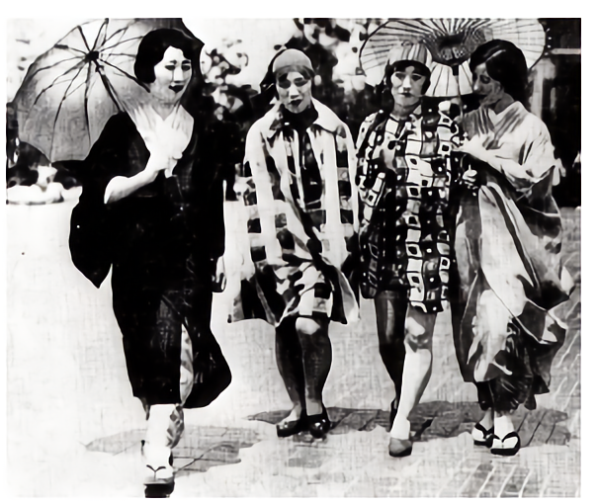
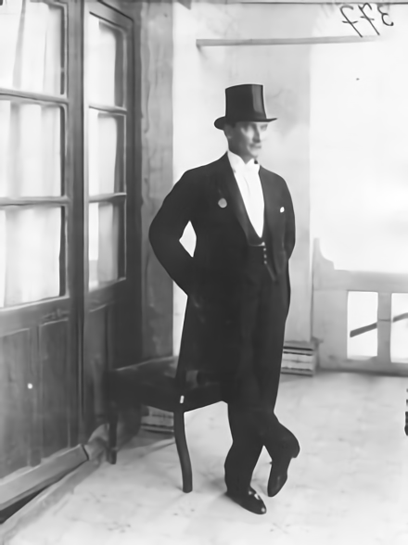
의복문화
양장
양복
의복의 서양화

Slide 23
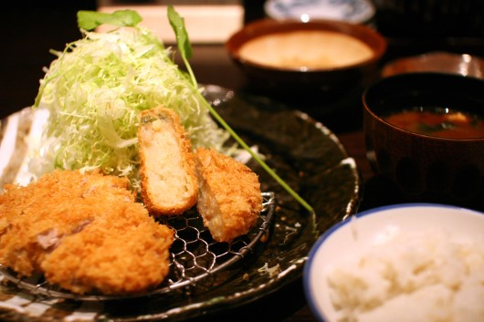
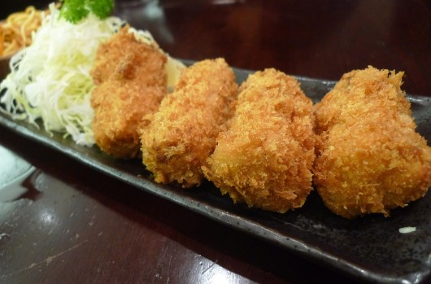
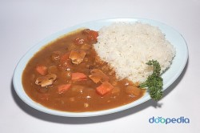
식문화
돈카츠
고로케
카레라이스

Slide 24
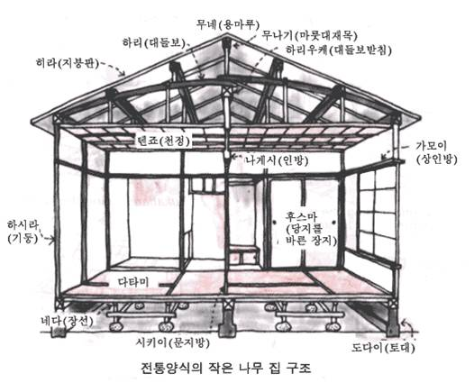
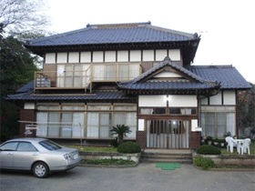
주거문화
일본 전통 가옥

Slide 25
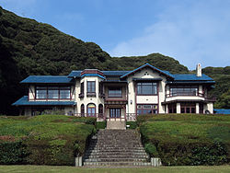
주거문화
서양식 양옥 주택

